Slide 1
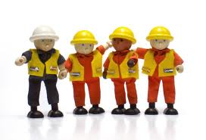
Środki ochrony indywidualnej i zbiorowej

Slide 2
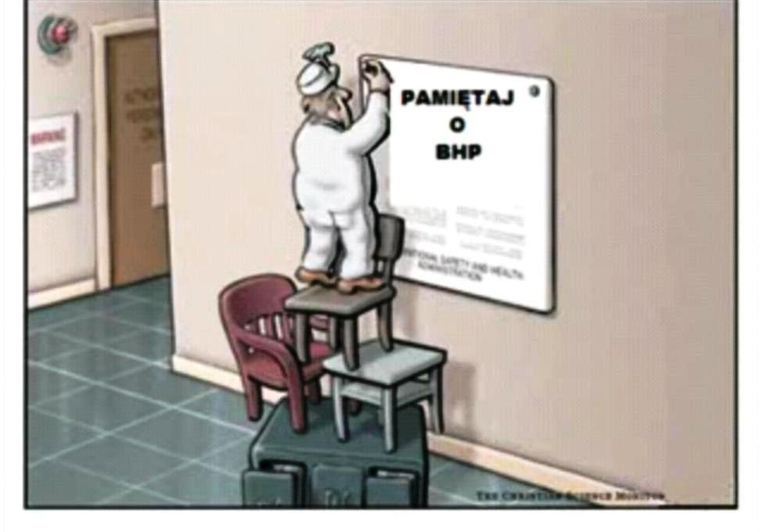
Metody doboru środków ochrony indywidualnej
Rozpoznanie i ocena zagrożeń występujących na stanowiskach pracy
określenie potrzeb dot. zakresu ochrony

Slide 3
Środki ochrony indywidualnej
To urządzenia lub wyposażenie zakładane lub trzymane przez pracownika do ochrony przed jednym lub większa liczba zagrożeń związanych z występowaniem niebezpiecznych lub szkodliwych czynników w środowisku pracy

Slide 4
Do środków ochrony indywidualnej nie zalicza się:
Zwykłej odzieży roboczej i mundurków
Środków ochrony indywidualnej używanych przez wojsko, policję
Wyposażenia stosowanego przez służby pierwszej pomocy
Środkw słuzących do samoobrony

Slide 5
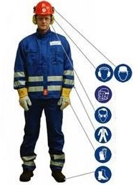
Podział środków ochrony indywidualnej według ich przeznaczenia

Slide 6
Środki ochrony zbiorowej
To środki przeznaczone do jednoczesnej ochrony grupy ludzi, w tym pojedynczych osób przez niebezpiecznymi i szkodliwymi czynnikami występującymi pojedynczo lub łącznie w środowisku pracy

Slide 7
Porównanie

Slide 8
Zapamiętaj
Zastosowanie środków ochrony zbiorowej ma zawsze pierwszeństwo przed zastosowaniem środków ochrony indywidualnej

Slide 9
Czynniki szkodliwe w środowisku pracy

Slide 10
Czynniki szkodliwe w środowisku pracy
Czynniki fizyczne np. hałas
Czynniki chemiczne np. benzen
Pyły np. pył drzewa twardego

Slide 11
Czynniki uciążliwe w środowisku pracy
CZYNNIKI
MONOTONIA
OŚWIETLENIE
OBCIĄŻENIA STATYCZNE
OBCIĄZENIA PSYCHICZNE
MIKROKLIMAT
WYSIŁEK FIZYCZNY

Slide 12
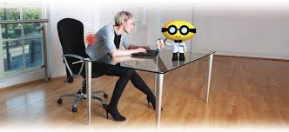
Dolegliwości biurowe:
Stresem
Zmęczeniem
Bóle głowy
frustracjami
Efekt:
Syndrom CTD- dolegliwości powstające w wyniku mikrourazów, wywołane biomechanicznym działaniem na specyficzna cześć ciała

Slide 13
Przyczyny powstawania urazów
Powtarzający się ruch
Nacisk na mięśnie i nerwy
Nieprawidłowa postawa w trakcie pracy

Slide 14
Wpływa pracy na komputerze na wzrok
Obciążenia psychiczne
Wpływ na układ szkieletowo- mięsniowy

